Slide 1
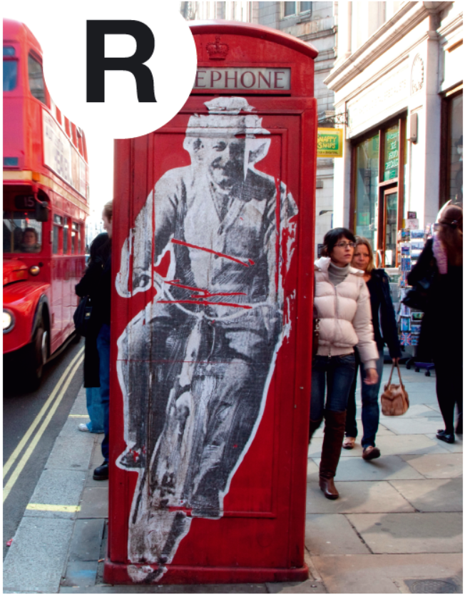
Relativiteit

Slide 2
1. Relativiteit in de klassiek mechanica
Na die hoofdstuk kun je:
  Uitleggen wat een inertiaalstelsel
  Rekenen met coördinatentransformatie
  Uitleggen of een grootheid absoluut of relatief is
  De vergelijkingen voor een Galilei-transformatie opstellen

Slide 3
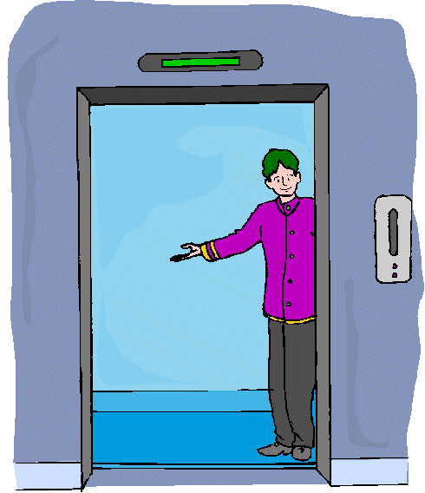
Relativiteitsprincipe
Stel je zit in een afgesloten ruimte en beweegt met een constante snelheid
Kun je een experiment verzinnen waarmee je die snelheid kunt bepalen?
Nee, als je met een constante snelheid beweegt zijn de mechanica-wetten voor iedereen gelijk

Slide 4
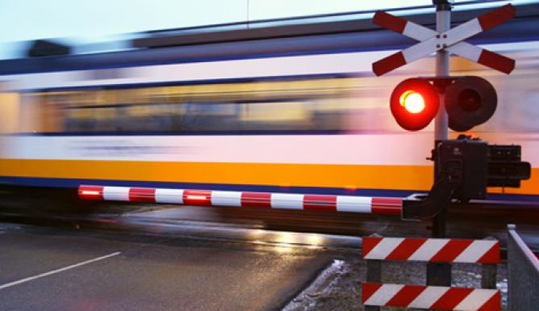
Snelheid
Absolute snelheid bestaat niet; niemand kan zeggen dat hij stilstaat.
  De fotograaf vindt dat hij stilstaat
  Een passagier kan ook zeggen dat hij stilzit
Alle snelheden zijn relatief

Slide 5
Inertiaalstelsel
Een inertiaalstelsel is een coördinatenstelsel dat met een constante snelheid beweegt. Dat wil zeggen dat de eerste Wet van Newton daar geldt (F = 0 ↔ v = constant)
Waarnemers in verschillende inertiaalstelsel doen verschillende waarnemingen; de natuurkunde-wetten zijn wel gelijk

Slide 6
Even aan het werk
Maak opdracht 1

Slide 7
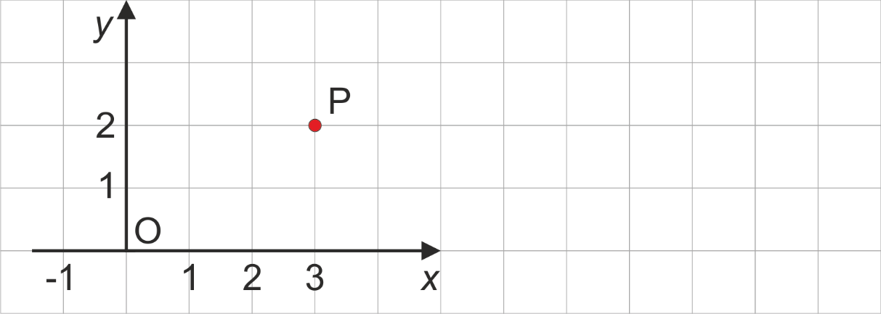
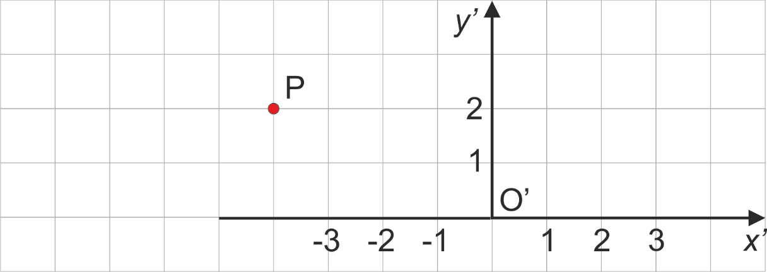
Coördinatenstelsels
Het punt P heeft in het coördinatenstelstel Oxy de coördinaten (3,2) of x = 3 en y = 2
In het coördinatenstelstel O’x’y’ de coördinaten (-4, 2) of x’ = -4 en y’ = 2

Slide 8
Coördinatentransformaties
Met de transformatie
  x’ = x – 7
  y’ = y
kun je de coördinaten in het ene stelsel omrekenen naar het andere.
De omgekeerde transformatie is:
  x = x’ + 7
  y = y’

Slide 9
Intermezzo
Maak opdracht 2

Slide 10
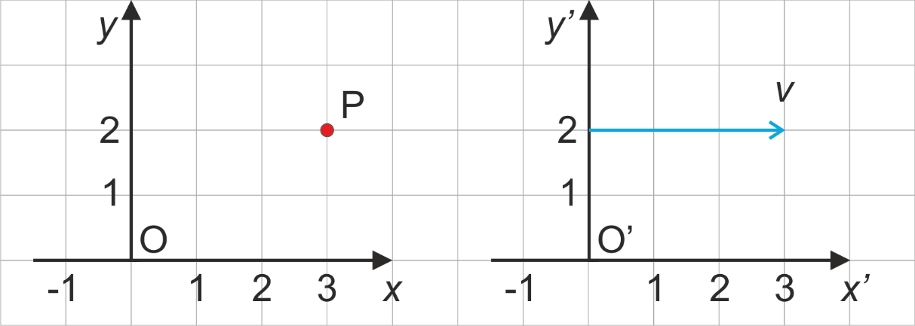
Galilei transformaties
Bij een Galilei transformaties beweegt het stelsel Ox’y’ met een constante snelheid t.o.v. Oxy. Voor het gemak gaat we ervan uit dat op t = 0 de stelsels samenvallen en dat de x-richting samenvalt met de bewegingsrichting van het stelsel Ox’y’.
De transformatie wordt dan
  x’ = x – v⋅ t
  y’ = y
  z’ = z
  t’ = t

Slide 11
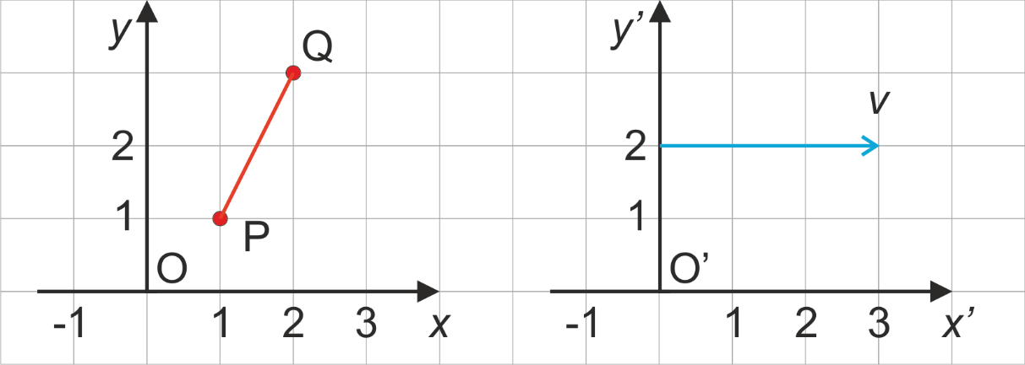
Absoluut en relatief
Grootheden die na een transformatie gelijk zijn gebleven noemen absoluut, bijvoorbeeld lengte
Grootheden die veranderen relatief, bijvoorbeeld plaats en snelheid

Slide 12
Huiswerk
Maken opdracht 3 en 4

Slide 13
2. De weg naar de speciale relativiteitstheorie
Na dit hoofdstuk kun je:
  het experiment van Michelson en Morley beschrijven
  uitleggen welke conclusie uit dat experiment getrokken kon worden
  de etherhypothese toelichten
  postulaten van Einstein formuleren

Slide 14
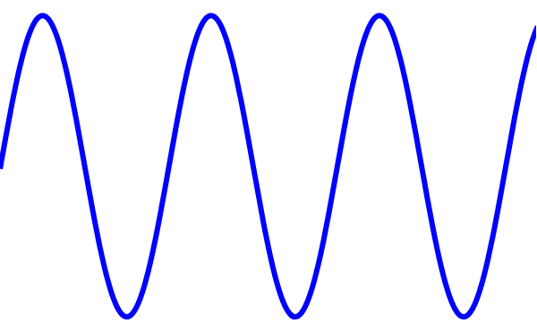
Wat is licht?
deeltje, want licht gaat in een rechte lijn (Newton)
golf (Huygens), want er komen dingen voor die je ook bij watergolven ziet (buiging en interferentie)

Slide 15
Lichtsnelheid
Licht is een elektromagnetische golf
In vacuüm is de snelheid 299792458 m/s (per definitie)
Geluid heeft een stof nodig om zich voort te planten
Hoe zit het met licht???
De wetenschappers kenden de eigenschappen nog niet, maar het had wel al een naam: ether
Kun je met behulp van de ether toch je eigen snelheid bepalen?
  Experiment van Michelson en Morley

Slide 16
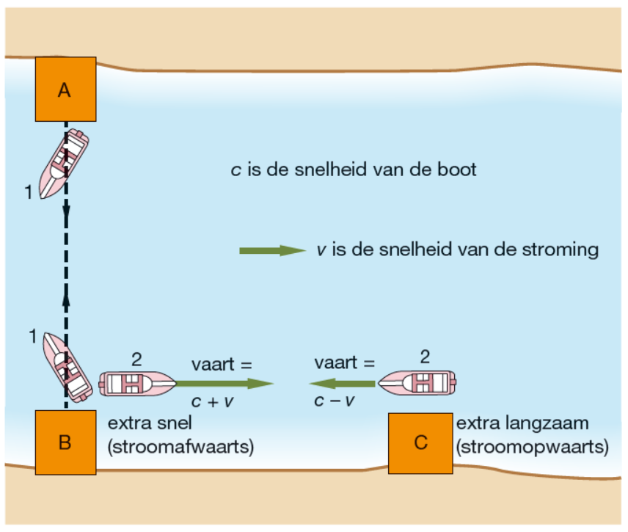
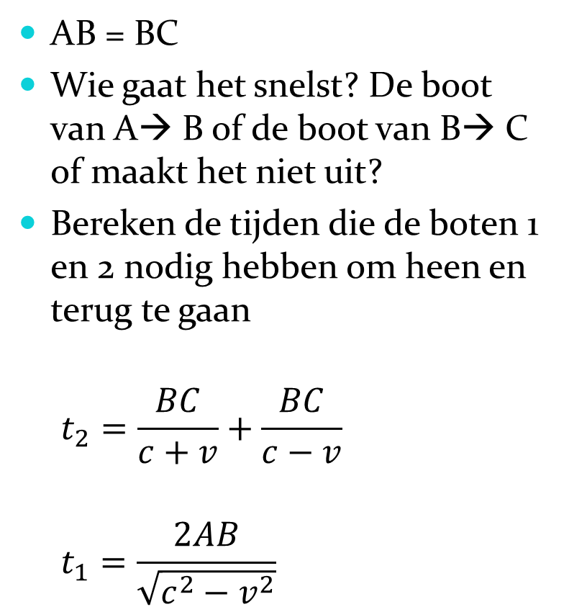
Voorbeeld
AB = BC
Wie gaat het snelst? De boot van A→ B of de boot van B→ C of maakt het niet uit?
Bereken de tijden die de boten 1 en 2 nodig hebben om heen en terug te gaan
$$t_{2}=\frac{BC}{c+v}+\frac{BC}{c−v}$$
$$t_{1}=\frac{2AB}{\sqrt{c^{2}−v^{2}}}$$

Slide 17
resultaat
AB = BC = 100 m
c = 10 m/s
t₁
t₂
De boot die tegen de stroom in moet verliest meer tijd

Slide 18
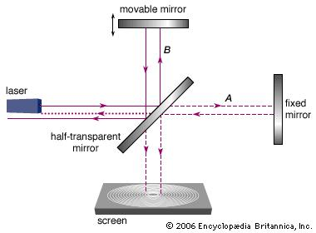
Michelson en Morley (1887)
Ze wilden de snelheid waarmee de aarde door de ether beweegt bepalen
  de verwachting was dat er een tijdverschil is tussen A en B-weg, omdat de aarde om zijn as draait
  door de opstelling te draaien zou het patroon van maxima en minima moeten veranderen
  … maar helaas ze vonden geen enkel verschil

Slide 19
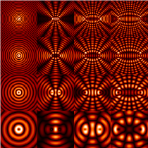
Voorbeelden van interferentie patroon
Hele kleine veranderingen worden in een interferentie patroon zichtbaar door een verandering van licht en donker

Slide 20
Postulaten van Einstein
Ether bestaat niet
1. In elk inertiaalstelsel zijn alle natuurkunde wetten gelijk
2. De lichtsnelheid c is in elk inertiaalstelsel gelijk ongeacht de snelheid van de lichtbron
Het 2de postulaat is in tegenspraak met de klassieke mechanica. Daar was de snelheid een relatieve grootheid, maar in de relativiteitstheorie is de lichtsnelheid een absolute grootheid.

Slide 21
Gevolg
Een auto rijdt met een snelheid van 30 m/s. De bijrijder gooit een bal met een snelheid van 20 m/s recht vooruit.
Iemand langs de kant van de weg ziet de bal met 50 m/s voorbij suizen
De snelheid is 50 – 3,3 x 10⁻¹³ m/s
Een raket vliegt met een snelheid van ½ c naar de aarde. De astronaut schijnt met een laserpen recht vooruit.
Iemand op aarde ziet het licht van de laserpen met een snelheid van c op zich afkomen; en dus niet 1½ c

Slide 22
Relativiteit
Lichtsnelheid is absoluut; voor iedereen gelijk
Tijd en afstand (ruimte) zijn relatief

Slide 23
Huiswerk
maken opdrachten 5, 6

Slide 24
3. Tijd en ruimte
Na dit hoofdstuk kun je:
  uitleggen hoe je tijd en afstand meet
  rekenen met tijdrek
  rekenen met lengtekrimp
  minkowski-diagrammen gebruiken
  uitleggen dat het begrip gelijktijdigheid relatief is
  snelheden optellen
  de ladderparadox en tweelingparadox verklaren

Slide 25
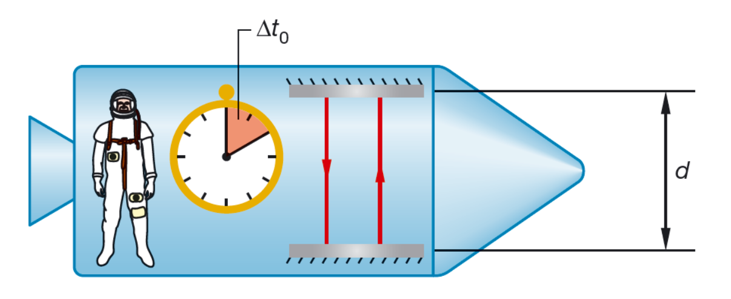
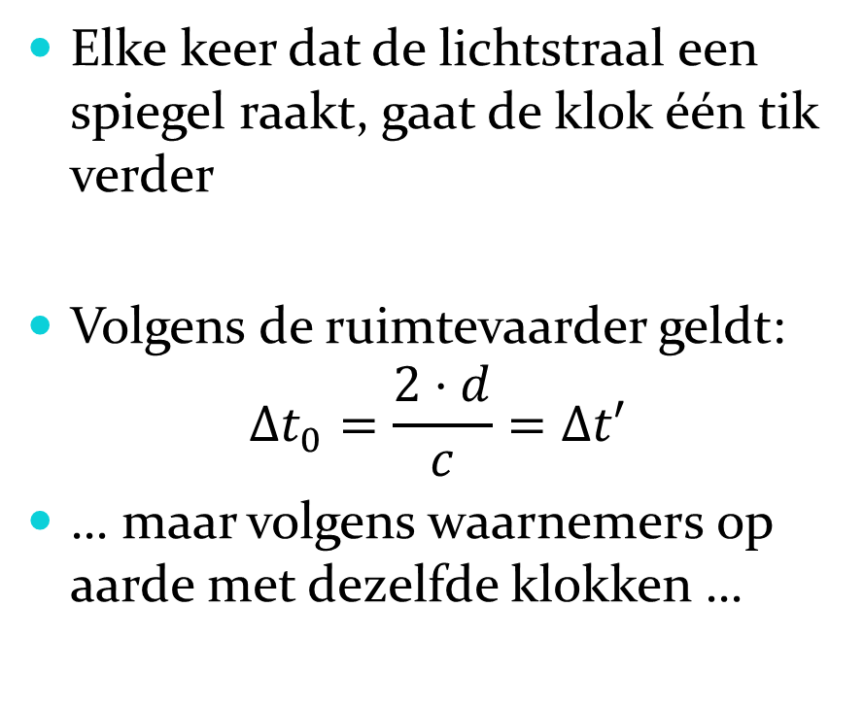
Tijddilatie
Elke keer dat de lichtstraal een spiegel raakt, gaat de klok één tik verder
Volgens de ruimtevaarder geldt:
$$Δt_{0}=\frac{2⋅d}{c}=Δt′$$
… maar volgens waarnemers op aarde met dezelfde klokken …

Slide 26
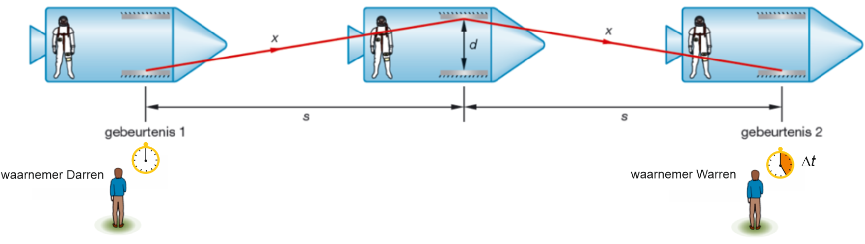
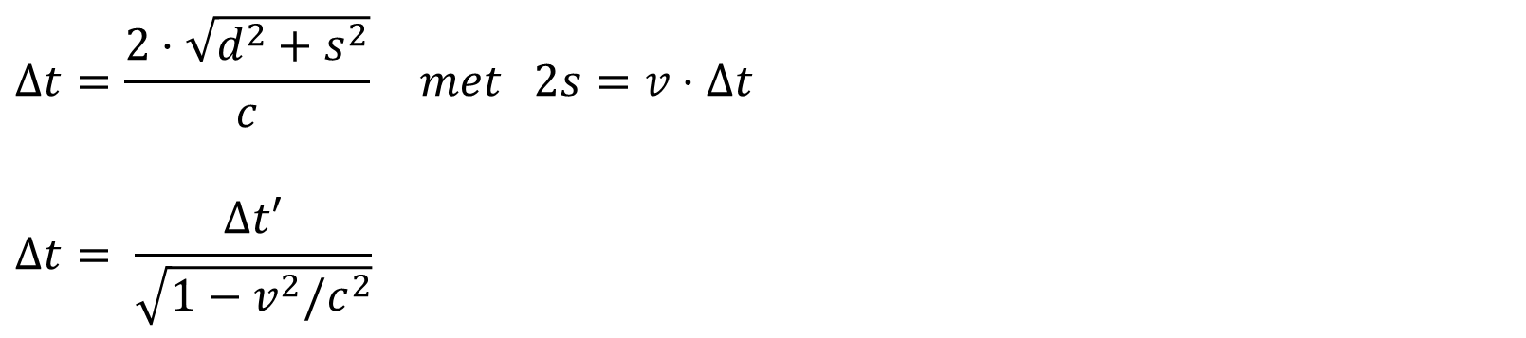
$$Δt=\frac{2⋅\sqrt{d^{2}+s^{2}}}{c} met 2s=v⋅Δt$$
$$Δt= \frac{Δt′}{\sqrt{1−v^{2}/c^{2}}}$$

Slide 27

Opdracht
De volgende formules gelden voor Δt_{o} en Δt:
$$Δt′=\frac{2⋅d}{c} en Δt=\frac{2⋅\sqrt{d^{2}+s^{2}}}{c}$$
$$met 2s=v⋅Δt$$
Leidt af dat geldt:
$$Δt= \frac{Δt′}{\sqrt{1−v^{2}/c^{2}}}$$

Slide 28
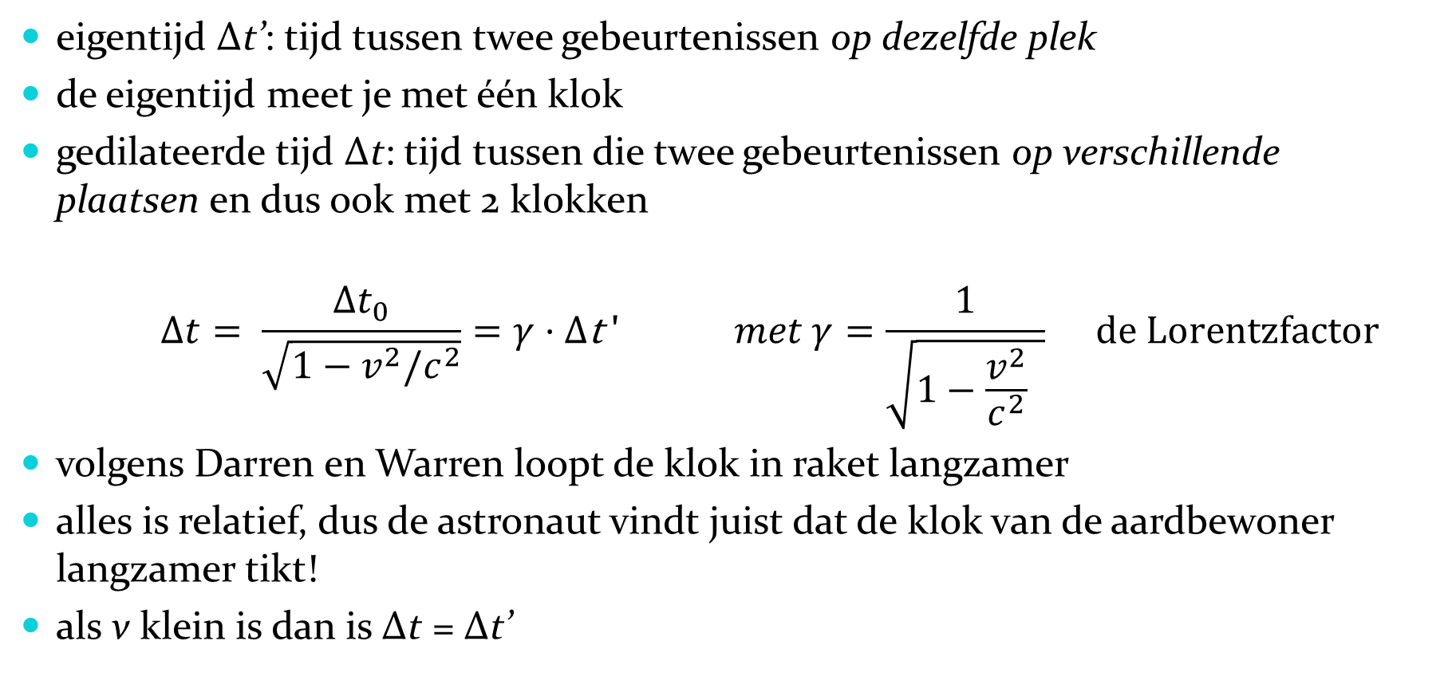
Tijddilatatie (dilatatie = uitrekking)
eigentijd Δt’: tijd tussen twee gebeurtenissen op dezelfde plek
de eigentijd meet je met één klok
gedilateerde tijd Δt: tijd tussen die twee gebeurtenissen op verschillende plaatsen en dus ook met 2 klokken
$$Δt= \frac{Δt_{0}}{\sqrt{1−v^{2}/c^{2}}}=γ⋅Δ\text{t}\text{ ′ } met γ=\frac{1}{\sqrt{1−\frac{v^{2}}{c^{2}} }} de Lorentzfactor$$
volgens Darren en Warren loopt de klok in raket langzamer
alles is relatief, dus de astronaut vindt juist dat de klok van de aardbewoner langzamer tikt!
als v klein is dan is Δt = Δt’

Slide 29
Huiswerk
Maken opdracht 7 t/m 10

Slide 30
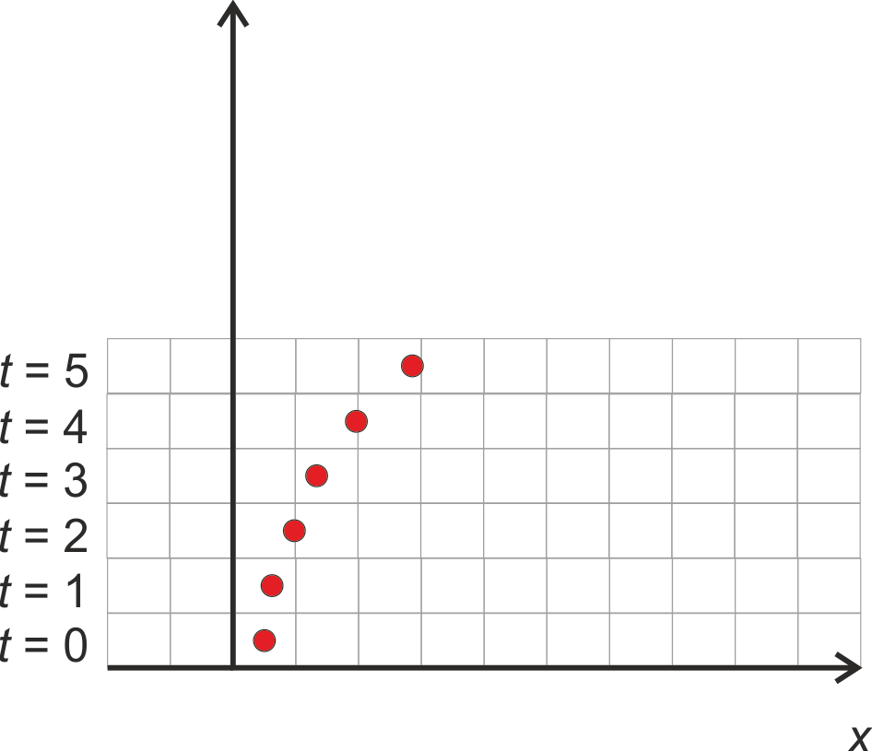
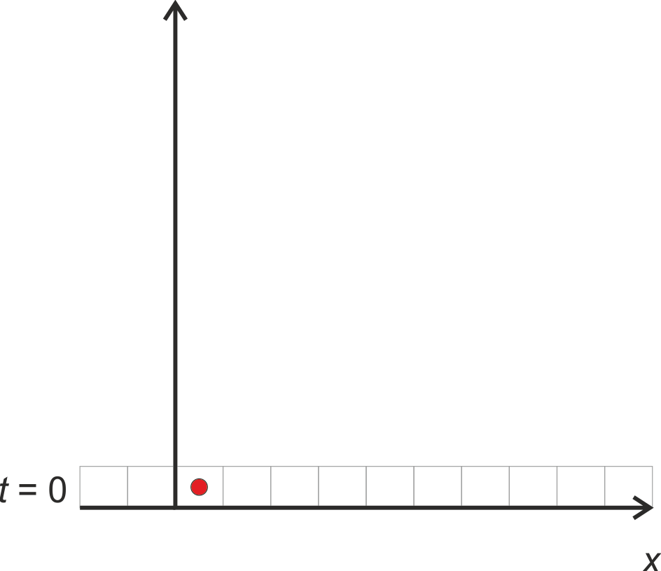
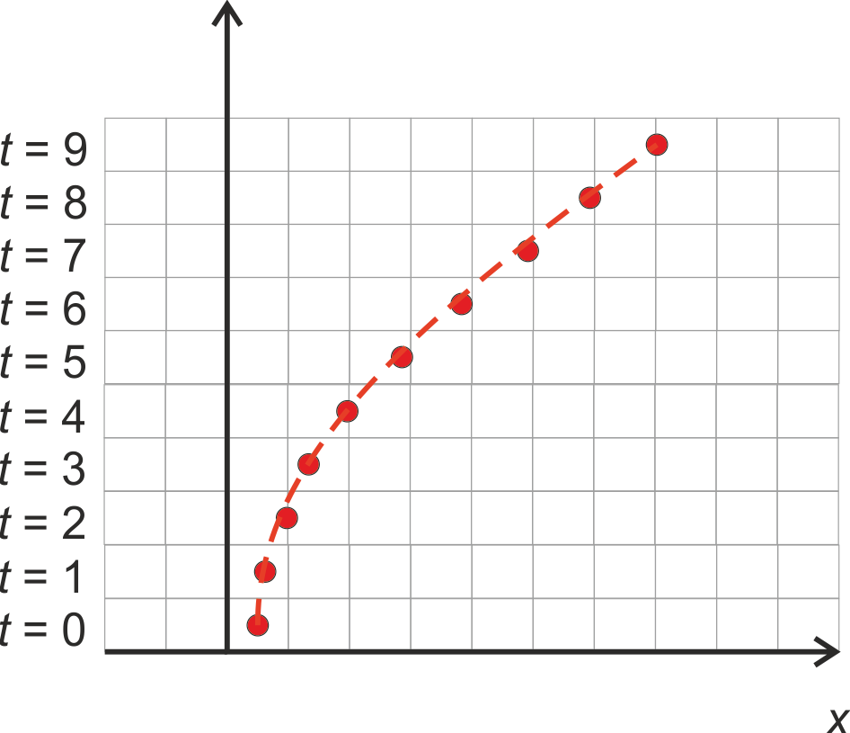
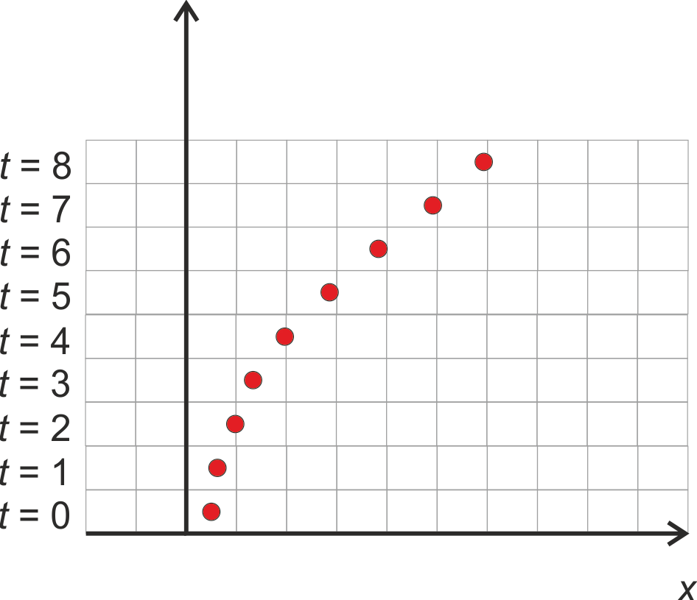
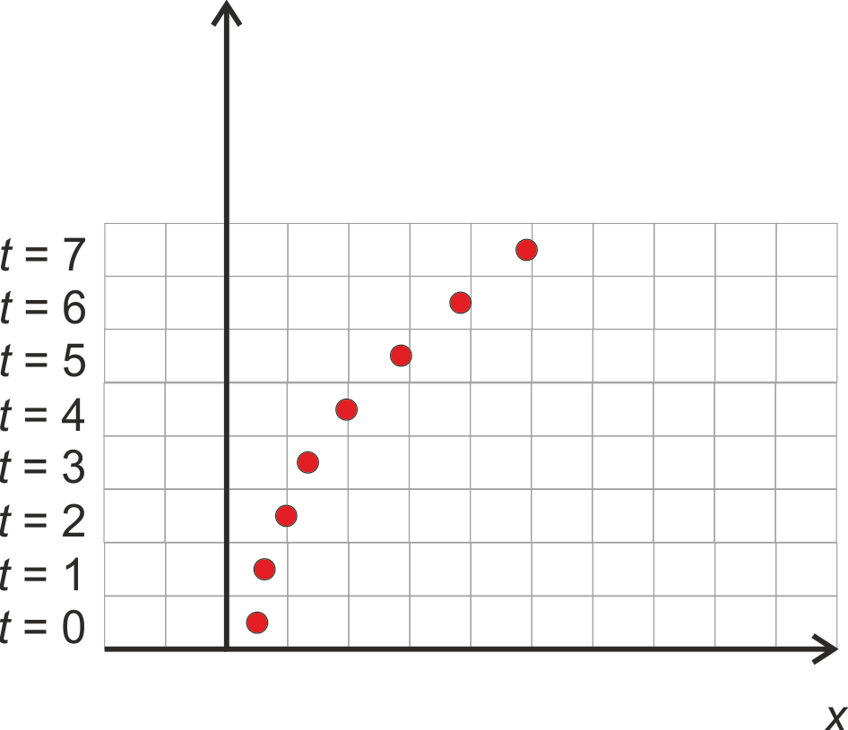
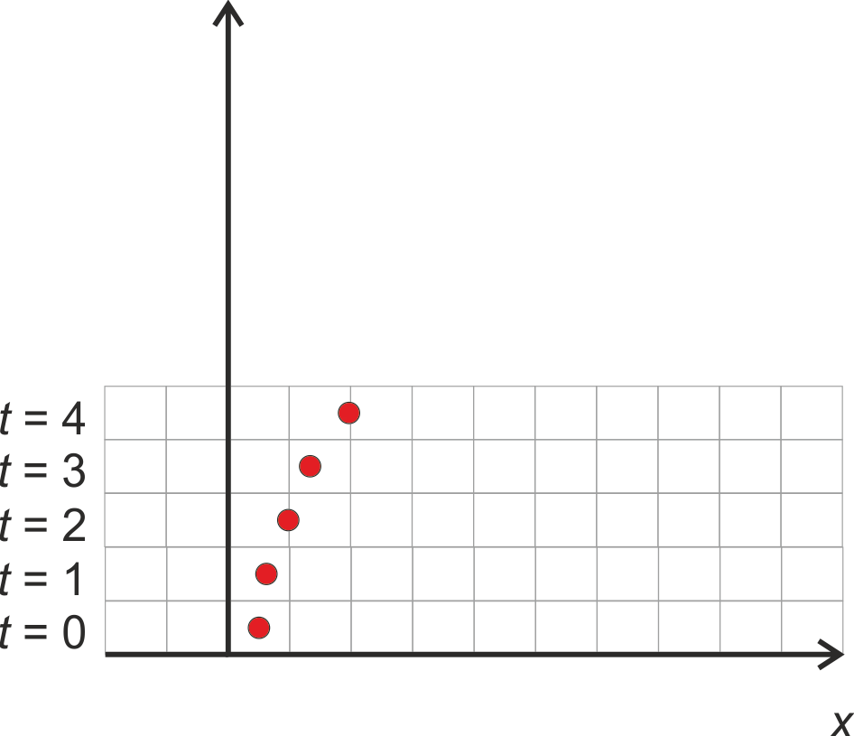
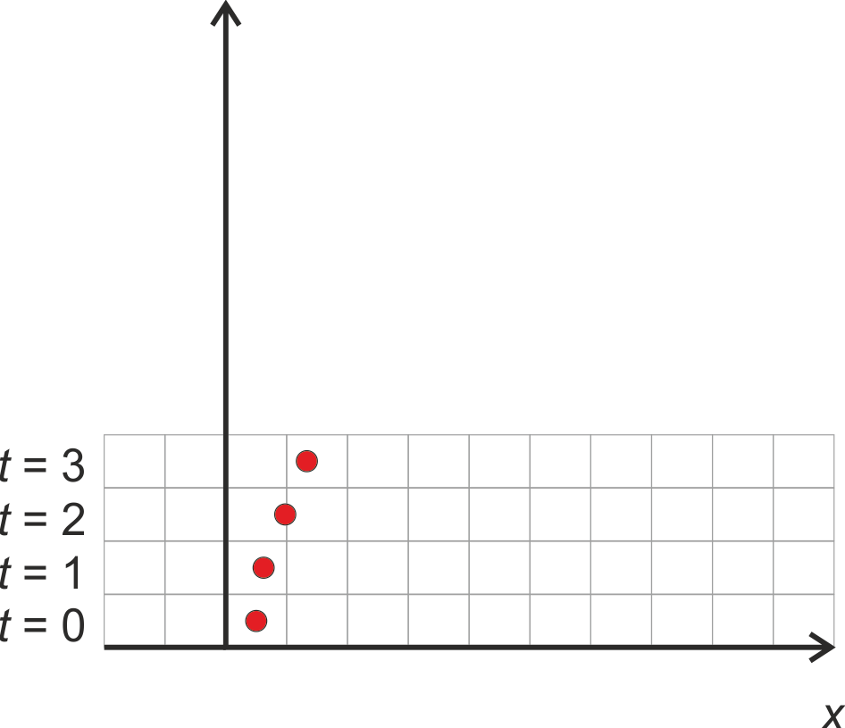
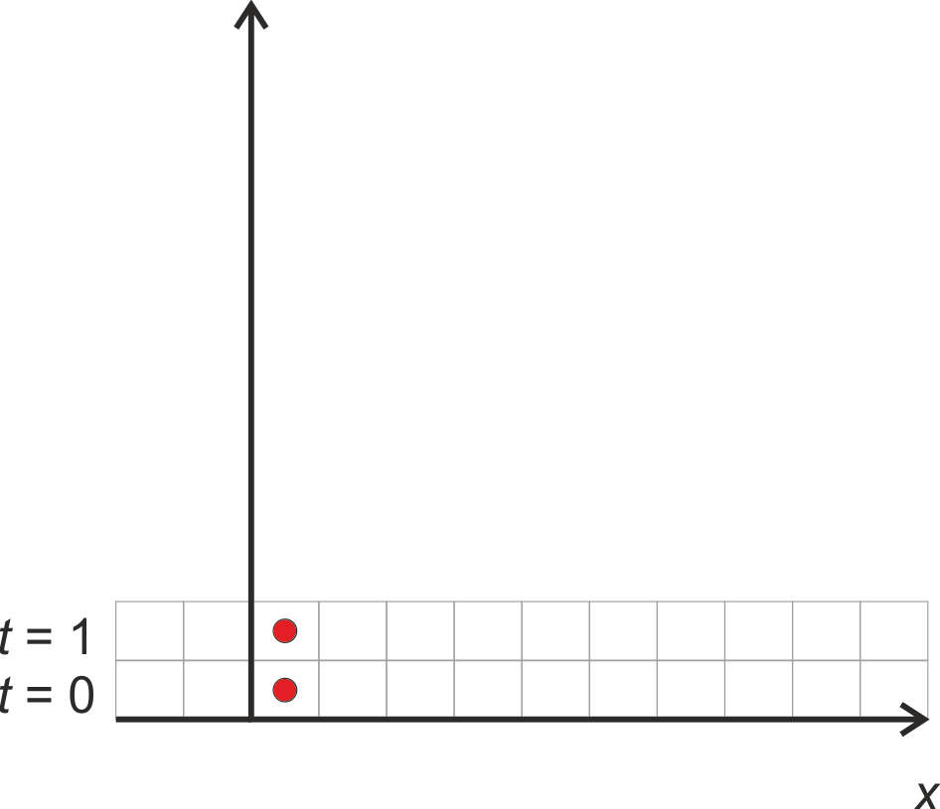
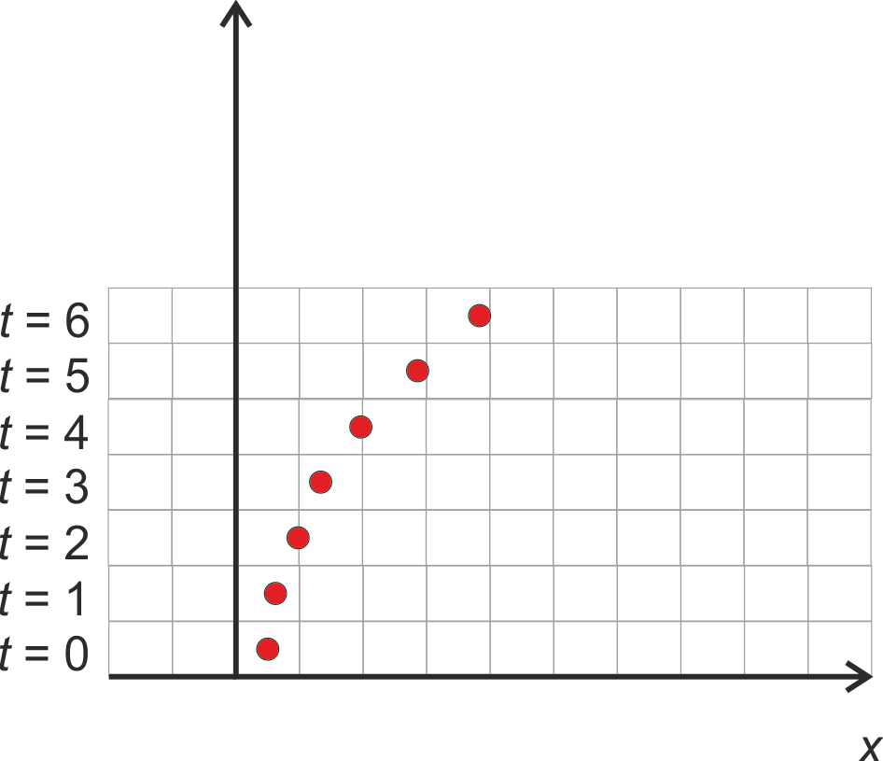
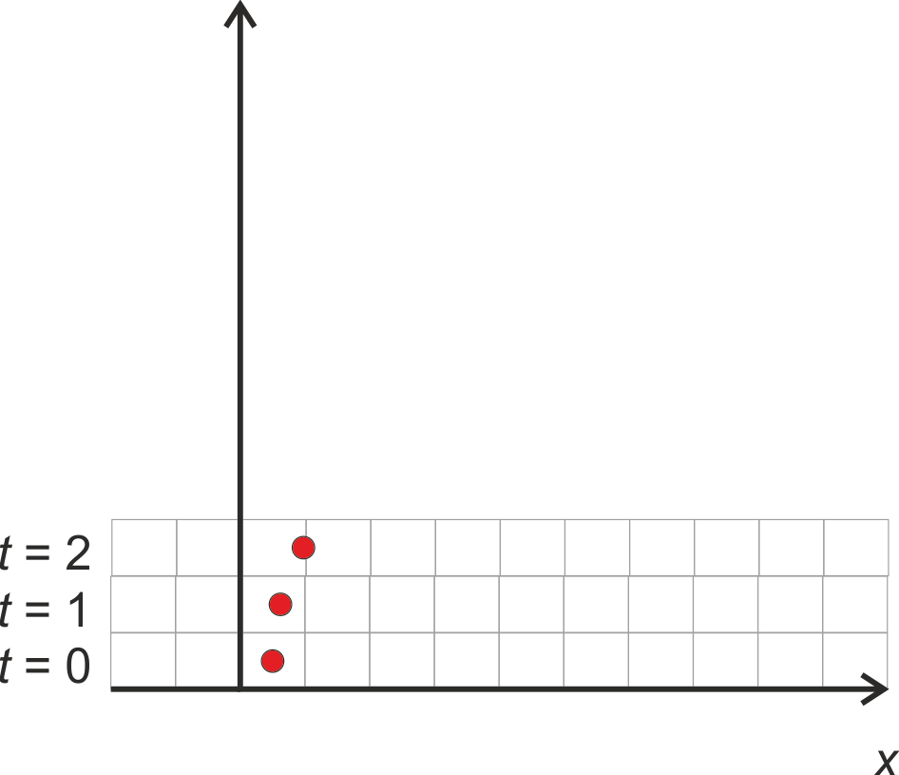
3.8 Minkowski-diagram
Minkowski – diagram is een handig hulpmiddel om dit soort zaken weer te geven
  Lijkt op een x-t-grafiek maar de assen zijn verwisseld

Slide 31
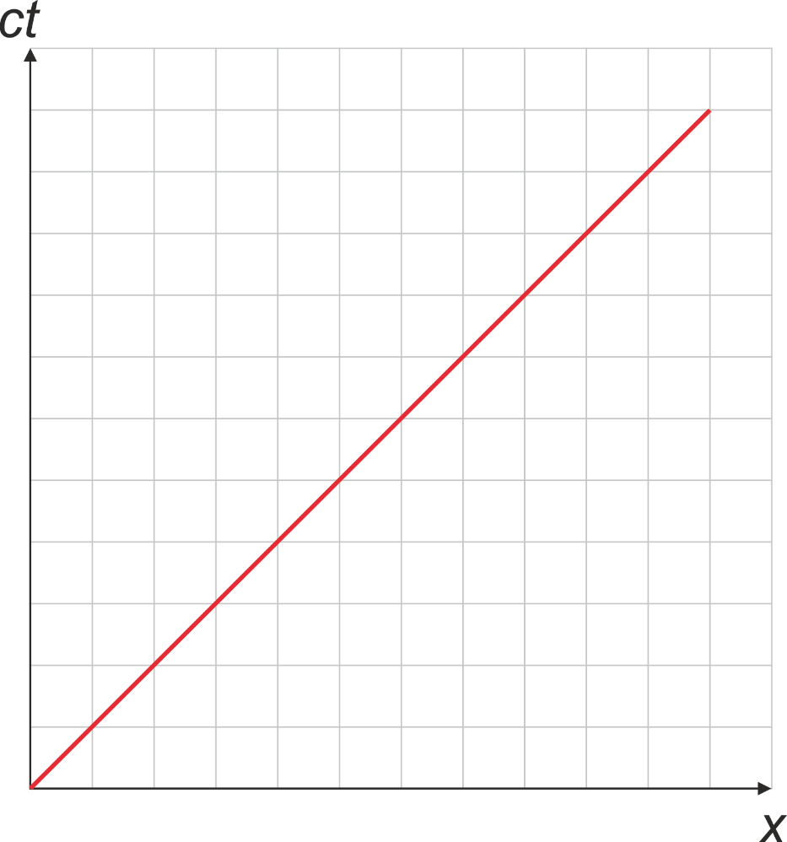
Minkowski - diagram
In plaats van t is ct uitgezet
Een voorwerp dat beweegt met de lichtsnelheid staat onder een hoek van 45 graden; x = ct
voor het gemak alleen x-richting
een lijn in een het diagram heet een wereldlijn

Slide 32
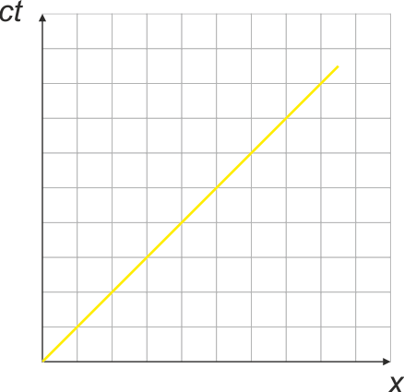
Raketten
Teken …
Een stilstaande raket; x(0)=0
Raket met 0,2c; x(0) = 0
Raket met 0,8c; x(0) = 0

Slide 33
Teken …
Een foton ( x(0) = 8) die in de richting van de oorsprong gaat.
Een raket (x(0) = 6) die met een snelheid van -0,4c vliegt

Slide 34
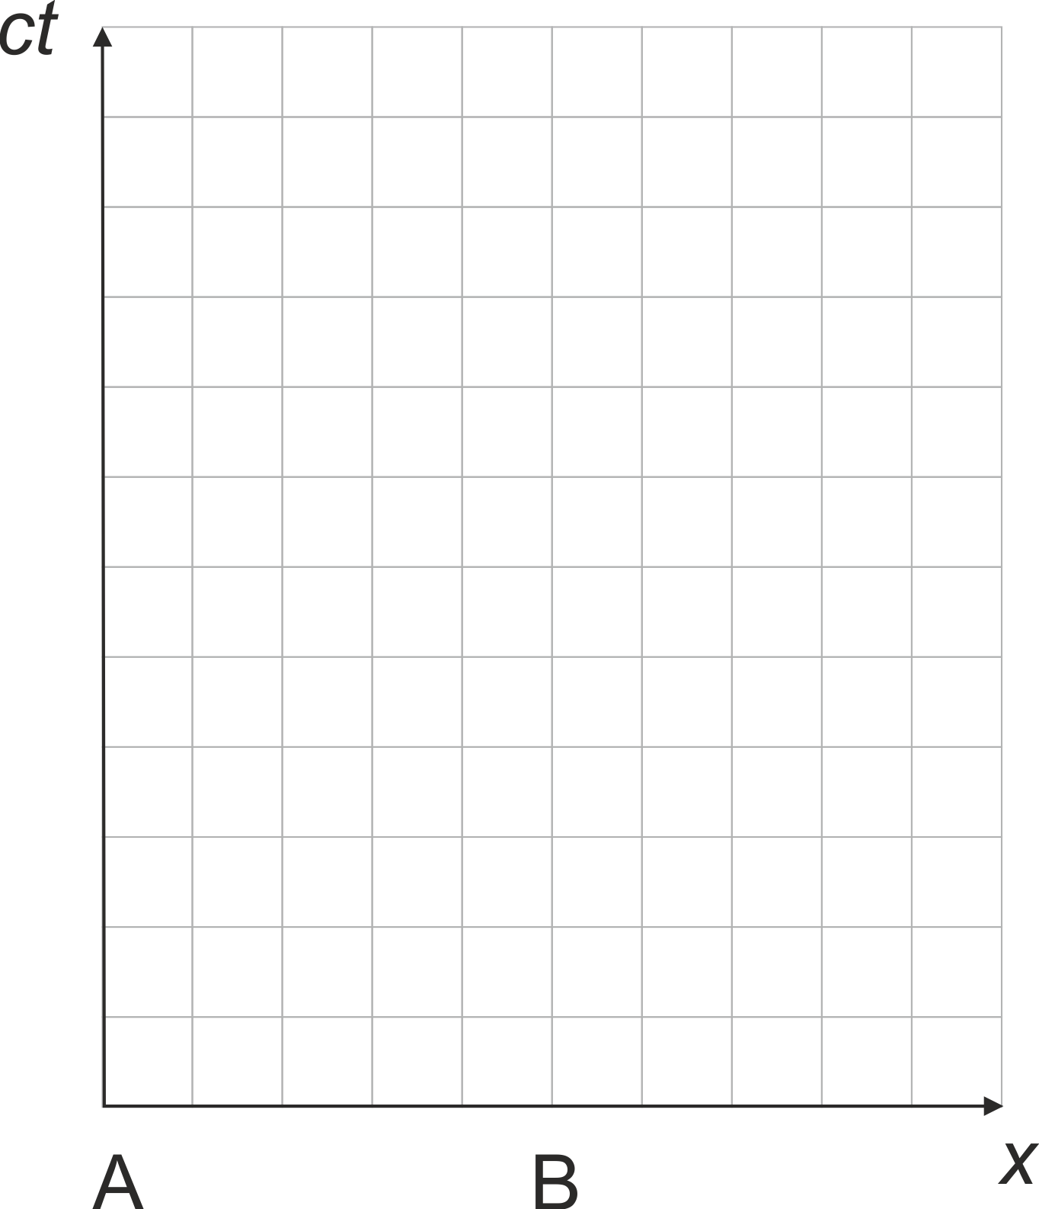
Gelijktijdig
Hoe kunnen twee waarnemers in één inertiaalstelsel hun klokken gelijkzetten?
A stuurt een lichtstraal naar B
B start zijn klok (t=0) als de lichtstraal aankomt en weerkaatst de lichtstraal
A meet de tijd t die lichtstraal nodig heeft gehad om van A-B-A te gaan en zet de klok op t/2

Slide 35
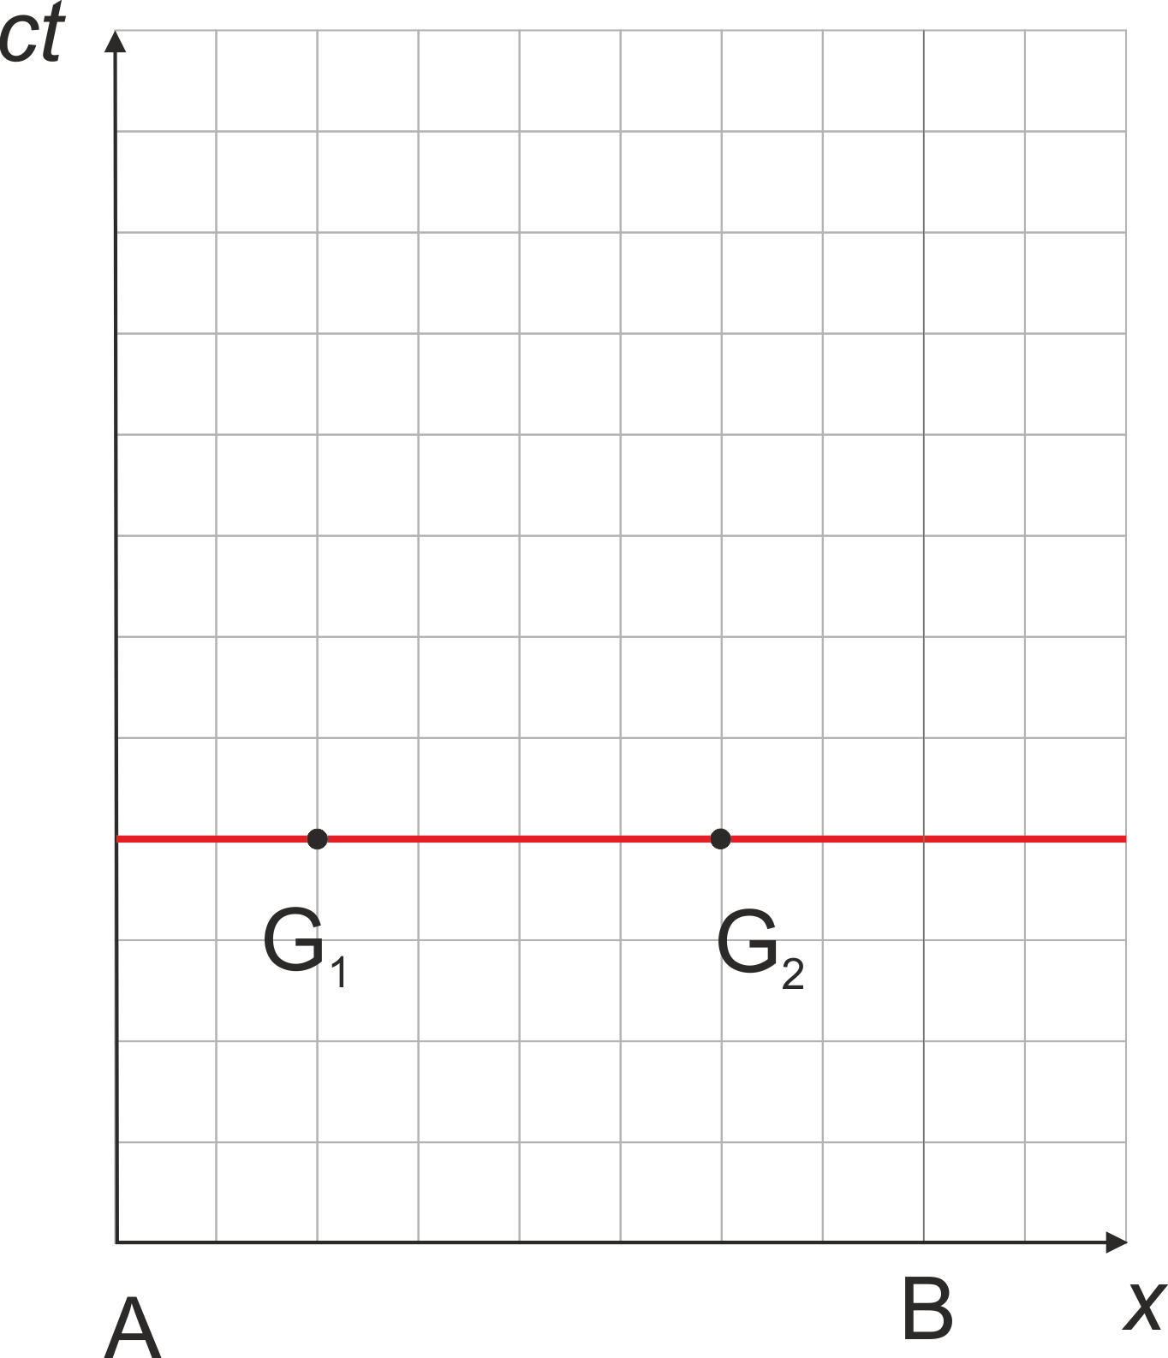
Gelijktijdigheid
Gebeurtenissen G₁ en G₂ die op een horizontale lijn in een Minkowski-diagram liggen, vinden volgens de waarnemers in dat inertiaalstelsel gelijktijdig plaats
Let op: dat wil niet zeggen dat de gebeurtenissen ook op hetzelfde tijdstip worden waargenomen. A neemt G₁ eerder waar dan B

Slide 36
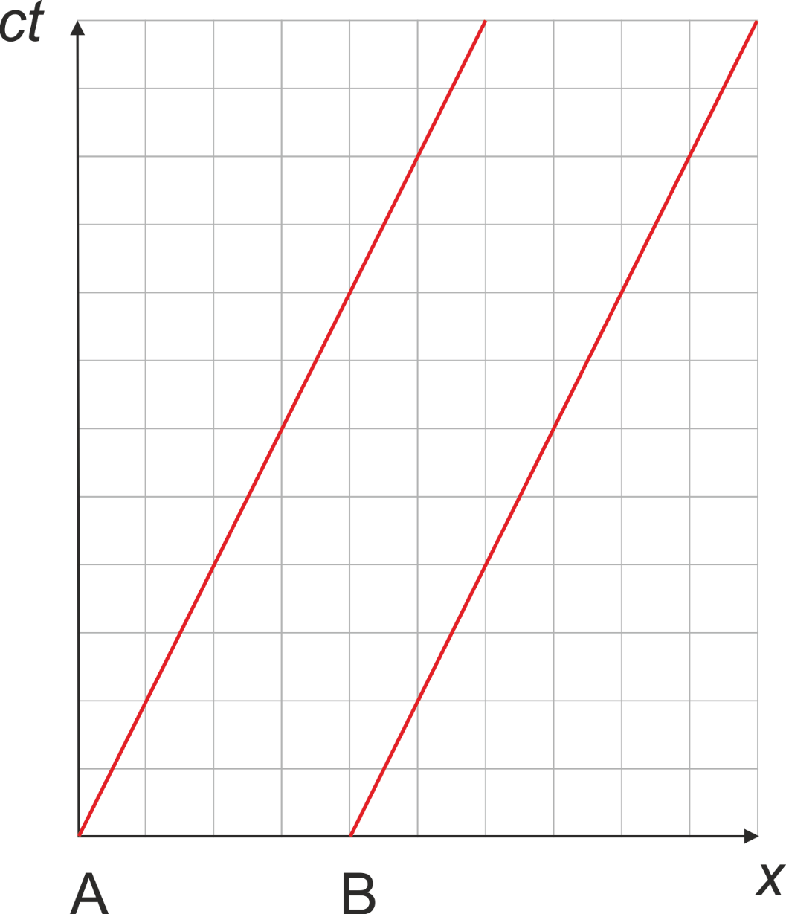
Gelijktijdig in een ander inertiaalstelsel
Hoe ziet het gelijkzetten van de klokken er voor mij (zwart) uit uitgevoerd door waarnemers in een ander inertiaalstelsel (rood)
Volgens de waarnemers in het rode stelsel vinden gebeurtenissen op de blauwe lijn gelijktijdig plaats
=
=

Slide 37
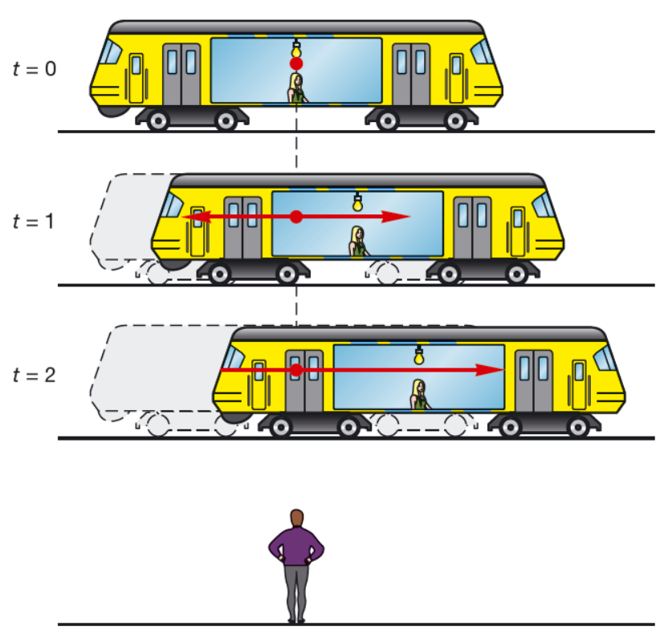
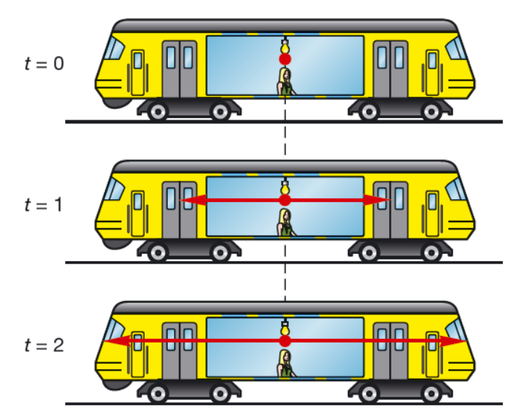
Gelijktijdigheid hangt af van de waarnemer
Volgens een passagier in het midden van de trein komt het licht tegelijk bij de uiteinden
Volgens een waarnemer buiten komt het licht links eerder aan

Slide 38
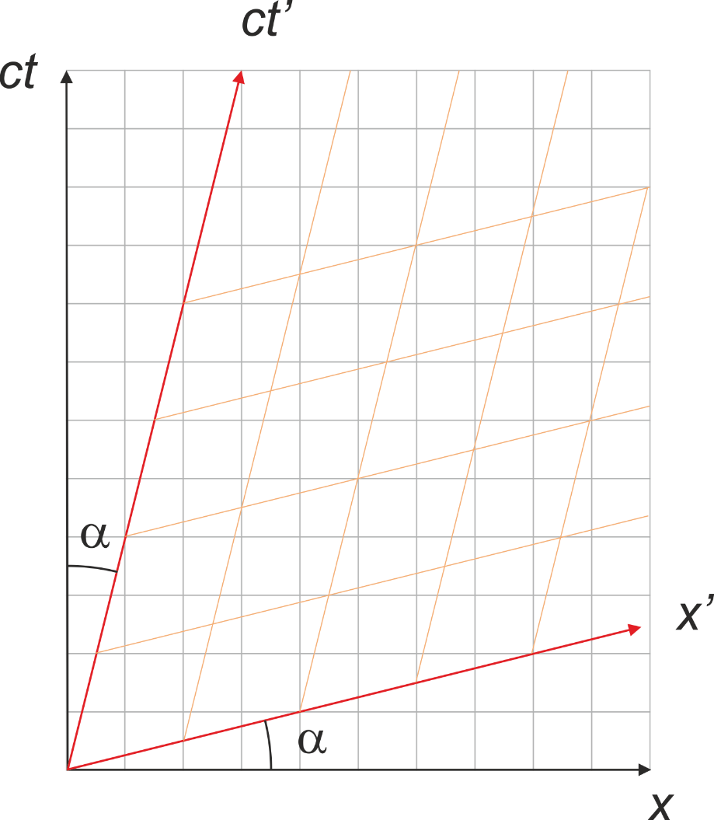
tan α = v/c = β
rode waarnemers zullen de tijd meten langs de ct’- as (op één plek x)
lengte meet je door het plaatsverschil te bepalen op één en hetzelfde tijdstip
  rode waarnemers meten afstand langs de x’- as
… maar hoe zit het met de schaalverdeling?

Slide 39
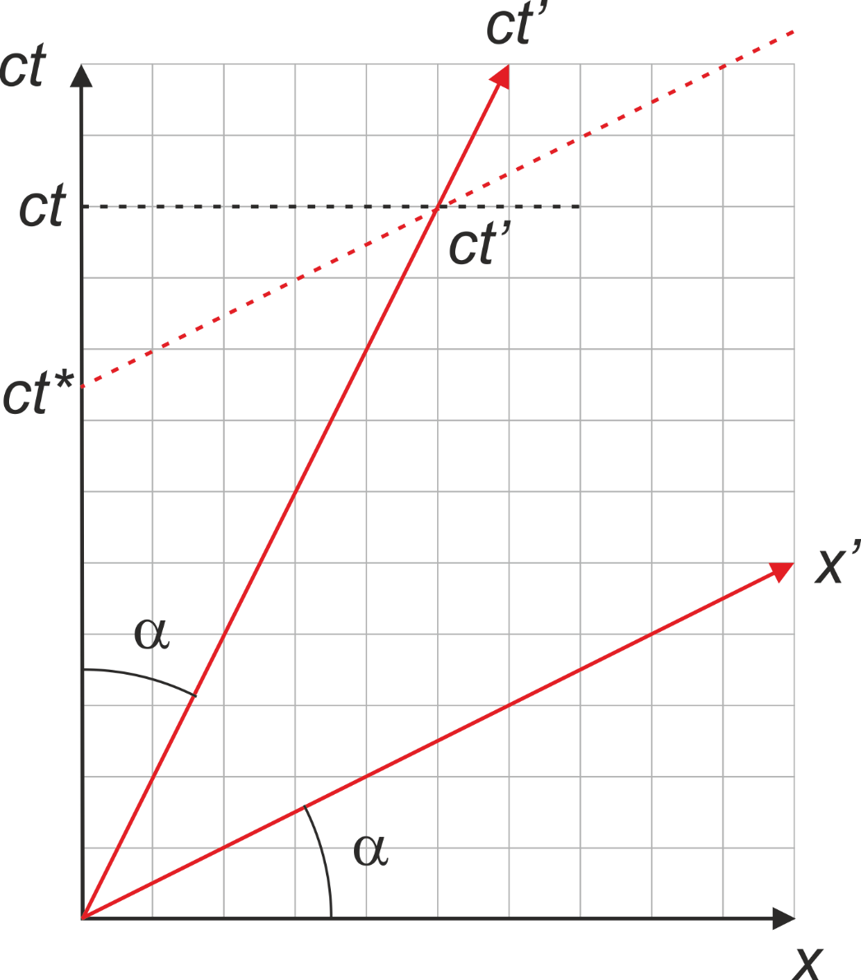
Tijddilatatie met Minkowski
Zwarte waarnemer:
  ct en ct’ zijn gelijktijdig want ze liggen beide op een lijn evenwijdig aan de x-as
Rode waarnemer:
  ct* en ct’ zijn gelijktijdig want ze liggen op een lijn evenwijdig aan de x’-as

Slide 40
1. Stel …
Bewegende klok loopt 2x langzamer dan een stilstaande klok
Zwarte waarnemer: ct = 2 x ct’
De rode waarnemer vindt dat hij stilstaat en dat de zwarte beweegt: ct’ = 2 x ct*
Combineren: ct = 2² x ct*

Slide 41
2. Stel …
Bewegende klok loopt γ x langzamer dan een stilstaande klok
Zwarte waarnemer: ct = γ ct’
De rode waarnemer vindt dat hij stilstaat en dat de zwarte beweegt: ct’ = γ ct*
Combineren: ct = γ² ct*

Slide 42
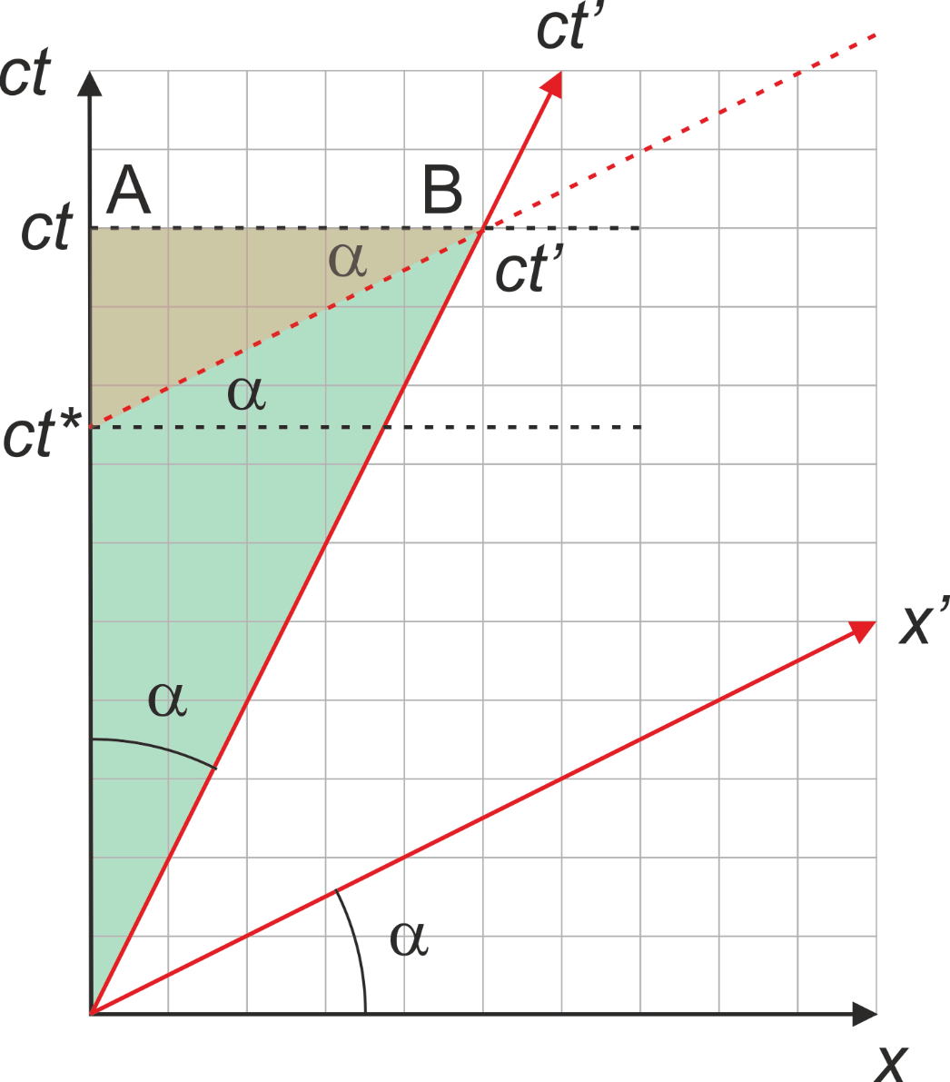
Verband tussen t en t’
Een beetje meetkunde
tan α = v/c = β
Grote driehoek: tan α = β = AB / ct
AB = βct
Kleine driehoek: tan α = β = (ct-ct*)/AB
AB = (ct-ct*)/ β = ct(1 - 1/γ²)/ β

Slide 43

En verder uitwerken
βct = ct(1 - 1/γ²)/ β
β² = (1 - 1/γ²) → 1/γ² = 1 - β² → γ² =1 /(1 - β² )
$γ=\frac{1}{\sqrt{1−β^{2}}}=\frac{1}{\sqrt{1−\frac{v^{2}}{c^{2}} }}$

Slide 44
Huiswerk
maken opdrachten 19, 20 en 21

Slide 45
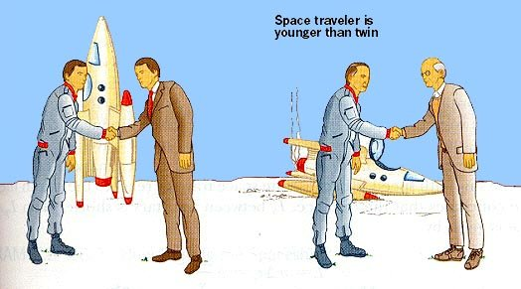
3.6 Tweelingparadox
De tweeling Homer en Yourney
Yourney maakt een lange ruimtereis (met grote snelheid).
Na een aantal jaren komt Yourney weer thuis.
Zijn ze nog even oud?

Slide 46
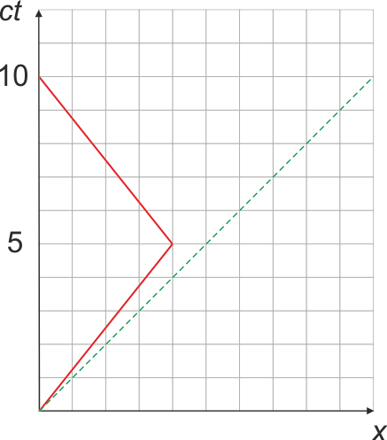
Gezien vanuit Homer
Voor het gemak:
  snelheid van Yourney is 0,8c
  de heen- en terugreis duren volgens Homer beide 5 jaar
Teken Minkowski-diagram met Homer in de oorsprong van de reis van Yourney

Slide 47
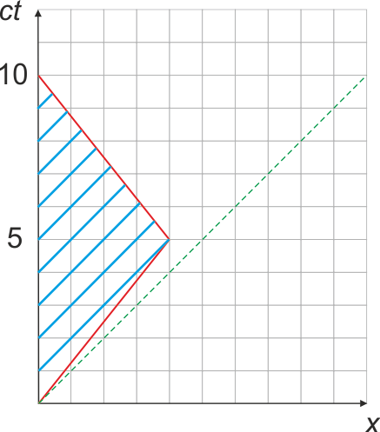
Communicatie
Elk jaar sturen Homer en Yourney elkaar een bericht (met de lichtsnelheid)
Teken de signalen die Homer verzendt
Hoeveel signalen ontvangt Yourney
  9 of 10 (net zoveel als verzonden)
Na hoeveel jaar ontvangt Yourney het eerste signaal volgens Homer
  5 jaar

Slide 48
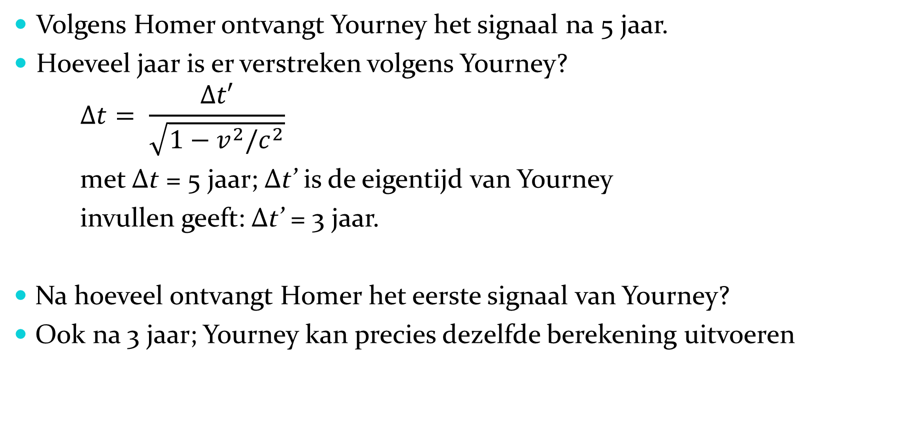
Volgens Homer ontvangt Yourney het signaal na 5 jaar.
Hoeveel jaar is er verstreken volgens Yourney?
$$Δt= \frac{Δt′}{\sqrt{1−v^{2}/c^{2}}}$$
met Δt = 5 jaar; Δt’ is de eigentijd van Yourney
invullen geeft: Δt’ = 3 jaar.
Na hoeveel ontvangt Homer het eerste signaal van Yourney?
Ook na 3 jaar; Yourney kan precies dezelfde berekening uitvoeren

Slide 49
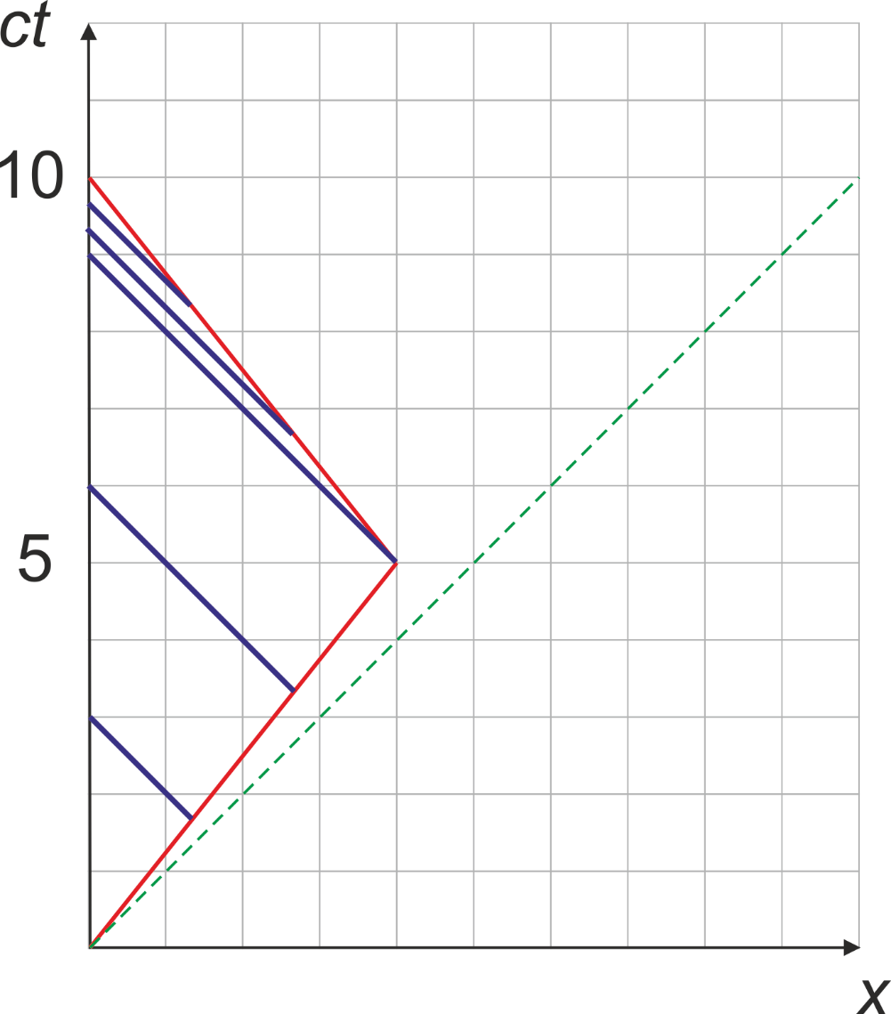
Teken de signalen die Yourney heeft uitgezonden
  Op de terugweg stuurt hij net zoveel signalen als op de heenweg
Hoeveel signalen heeft Homer ontvangen
  5 of 6
Wie van de twee is ouder?
  Voor Homer zijn er 10 jaren verstreken en voor Yourney maar 6.
  Homer is 4 jaar ouder dan Yourney

Slide 50
Toelichting
Waarom zijn Homer en Yourney niet even oud?
  Want volgens de relativiteitstheorie kan niemand zeggen dat hij stilstaat. Yourney kan toch ook zeggen dat hij stilstaat en dat Homer op zijn planeet met grote snelheid de ander kant op gaat.
  Zo lang Homer en Yourney met een constante snelheid t.o.v. elkaar bewegen klopt dat, maar in het omkeerpunt geldt dat niet. Daar ondergaat Yourney een vertraging en versnelling (die hij ook kan meten). Homer hoeft vertraagt en versnelt niet.

Slide 51
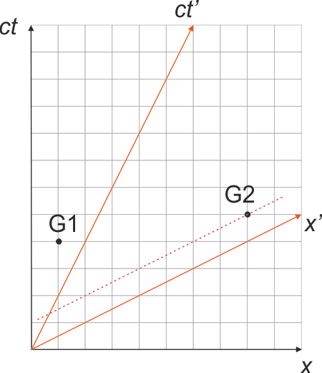
Moordmysterie
Volgens een “zwarte” waarnemer:
  G1: de moordenaar komt de kamer binnen
  G2: de oude dame wordt vermoord
Een waarnemer in de raket:
  G2: de oude dame wordt vermoord
  G1: de moordenaar komt de kamer binnen
  Kan hij de moordenaar tegenhouden???

Slide 52
Huiswerk
Los het moordmysterie op. Kan de astronaut de moordenaar tegenhouden?

Slide 53
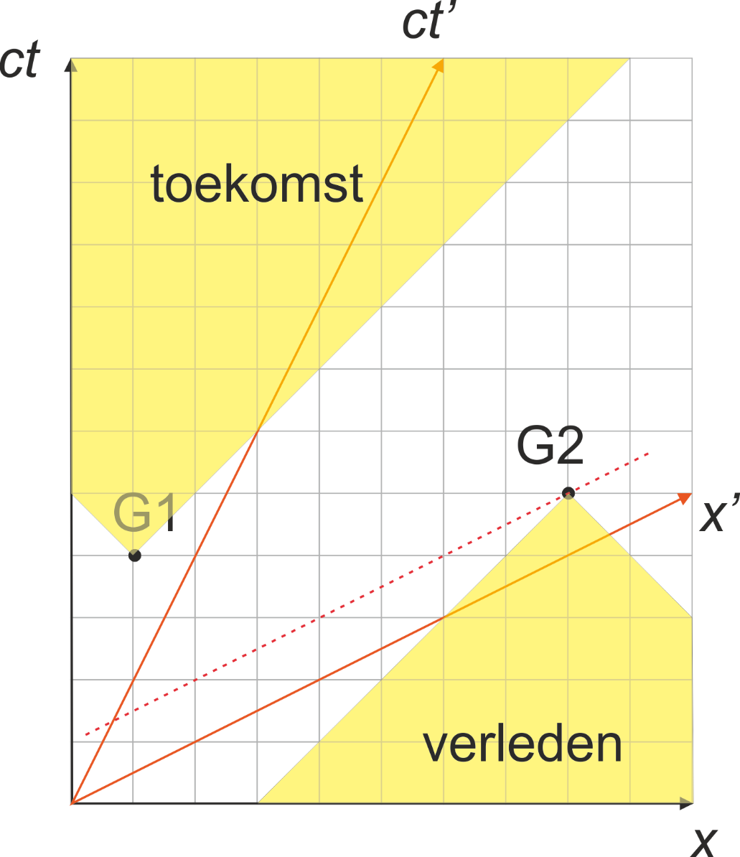
Heeft de moordenaar de moord gepleegd
De moordenaar kan niet sneller gaan dan het licht
Hij kan alleen een moord in de “gele” kegel toekomst plegen
De oude vrouw kan alleen door iemand vermoord worden binnen de ‘gele’ kegel verleden
De moordenaar heeft de oude dame dus niet vermoord

Slide 54
Gebeurtenisparen
In het voorbeeld zijn G1 en G2 ruimteachtig gescheiden of tussen de gebeurtenissen zit een ruimteachtig interval
  Er kan geen causaal verband (oorzaak en gevolg) bestaan tussen G1 en G2
Twee gebeurtenissen binnen een “gele” kegel zijn tijdachtig gescheiden of tussen de gebeurtenissen bestaat een tijdachtig interval
  Er kan wel een causaal verband bestaan tussen de gebeurtenissen
Twee gebeurtenissen op de rand van de “gele” kegel zijn lichtachtig gescheiden

Slide 55
3.2 Lengtecontractie
Volgens Homer heeft Yourney in 5 jaar een afstand afgelegd van
  s = v x t = 0,8c x 5 = 4 lichtjaar
Volgens Yourney zelf heeft hij echter een afstand van
s = v x t = 0,8c x 3 = 2,4 lichtjaar afgelegd
Niet alleen de klokken lopen anders, ook de afstanden zijn veranderd

Slide 56
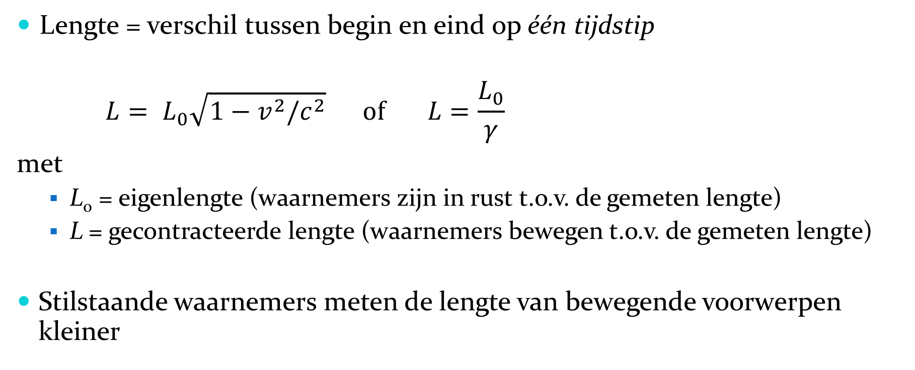
lorentzcontractie
Lengte = verschil tussen begin en eind op één tijdstip
$$L= L_{0}\sqrt{1−v^{2}/c^{2}} of L=\frac{L_{0}}{γ}$$
met
  L₀ = eigenlengte (waarnemers zijn in rust t.o.v. de gemeten lengte)
  L = gecontracteerde lengte (waarnemers bewegen t.o.v. de gemeten lengte)
Stilstaande waarnemers meten de lengte van bewegende voorwerpen kleiner

Slide 57
Even terug naar de tweeling paradox
Waarnemer Homer kijkt naar de langs vliegende raket van Yourney
  Homer meet de eigenlengte, want Homer is in rust t.o.v. de aarde en het omkeerpunt
  Yourney meet de eigentijd, want de gebeurtenissen starten bij de aarde en het omkeren gebeuren voor hem op dezelfde plek (zijn raket)
Homer en Yourney zijn het oneens over afstand en reistijd, maar ze zijn het wel eens over de snelheid:
  Homer: v = s / t = 4 lichtjaar / 5 jaar = 0,8c
  Yourney: v = s / t = 2,4 lichtjaar / 3 jaar = 0,8c

Slide 58
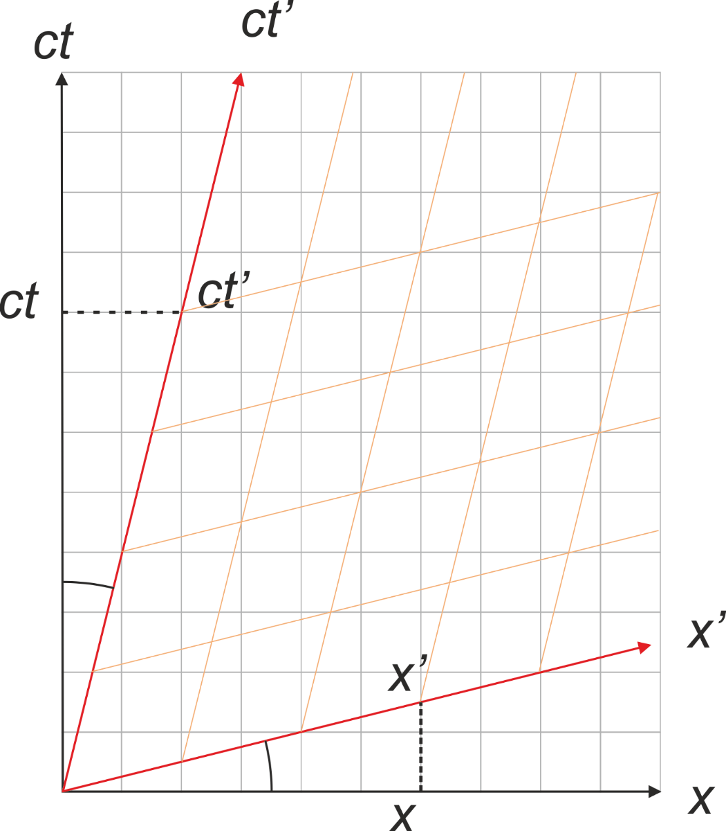
Minkowski
Tijden meet je langs de ct-as (of ct’-as)
Afstanden meet je langs de x-as (of x’-as)
Er geldt:
  ct = γct’
  x = γx’

Slide 59
Huiswerk
Maken opdrachten 11, 12 en 22 t/m 24

Slide 60
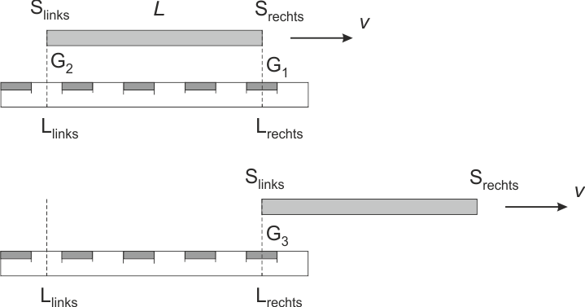
3.4 Lengtemetingen en gelijktijdigheid
Waarnemer W (met de liniaal) wil de lengte van de staaf S meten
Drie gebeurtenissen zijn belangrijk
  G₁: S_{rechts} passeert L_{rechts}
  G₂: S_{links} passeert L_{links}
  G₃: S_{links} passeert L_{rechts}

Slide 61
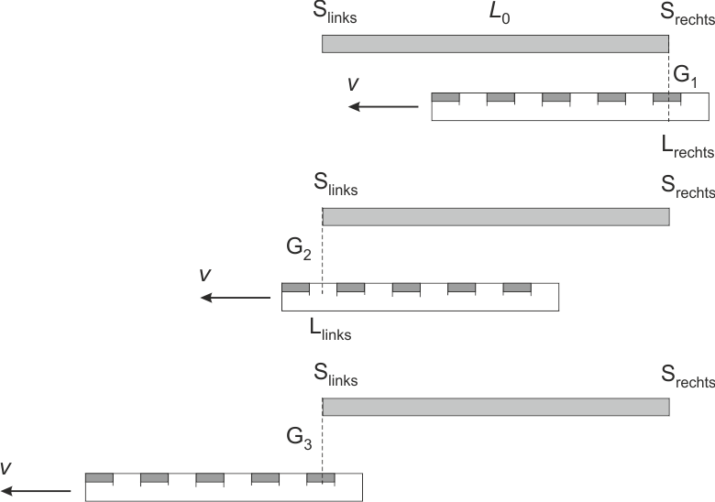

Dezelfde gebeurtenissen gezien door een waarnemer W’ op de staaf
Keuze voor G₂ geldt: t₂= t₂’ = 0
Maak opgave 13.a – toon aan dat voor G3 geldt:
$t_{3}=\frac{L_{0}}{v}\sqrt{1−\frac{v^{2}}{c^{2}}}$

Slide 62

Uitwerking 13.a
Volgens W is de afstand tussen G₂ en G₃ gelijk aan L
De staaf vliegt met een snelheid v
t₃ – t₂ = L/v = t₃
L = “verkorte lengte”
$t3=\frac{L_{0}}{v}\sqrt{1−\frac{v^{2}}{c^{2}}}$

Slide 63

Verder met 13.b
Toon aan dat voor de t₃’ van G3 geldt:
$$t_{3}^{′}=\frac{L_{0}}{v}\left(1−\frac{v^{2}}{c^{2}}\right)$$
Voor W’ vinden G2 en G3 op dezelfde plek plaats.
W’ meet dus de eigenlijke tijd:
$$Δt= \frac{Δt′}{\sqrt{1−v^{2}/c^{2}}} → \frac{L_{0}}{v}\sqrt{1−\frac{v^{2}}{c^{2}}}=\frac{t_{3}^{′}−t_{2}′ }{\sqrt{1−v^{2}/c^{2}}} →t_{3}^{′}=\frac{L_{0}}{v}\left(1−\frac{v^{2}}{c^{2}}\right)$$
met t₂’ = 0

Slide 64

13.c
Toon aan dat de t’ van G₁ gelijk is aan:
$$t_{1}^{′}=−\frac{L_{0}⋅v}{c^{2}}$$
Volgens W’ legt de liniaal tussen G₁ en G₂ een afstand L₀ af met een snelheid v.
G₁ vindt dus Δt’ = L₀ /v eerder plaats dan t₃’

Slide 65

…verder uitwerken
$$t_{3}^{′}−t_{1}^{′}=\frac{L_{0}}{v} → t_{1}^{′}=t_{3}^{′}−\frac{L_{0}}{v}$$
de t₃’ uit 13.b invullen:
$$t_{1}^{′}=\frac{L_{0}}{v}\left(1−\frac{v^{2}}{c^{2}}\right)−\frac{L_{0}}{v}=\frac{L_{0}}{v}−\frac{L_{0}⋅v^{2}}{v⋅c^{2}}−\frac{L_{0}}{v}=−\frac{L_{0}v}{c^{2}}$$

Slide 66

3.7 Ladder-paradox
Jan staat naast de schuur
De schuur is aan de voor en achterkant open
Piet komt met een ladder met grote snelheid aangerend
Past de ladder in de schuur?

Slide 67



Opdracht
Teken in een Minkowski-diagram de wereldlijnen van de voordeur (x=2) en de achterdeur (x = 7)(volgens Jan)
Piet rent met een snelheid van 0,4c
  teken de x’ en ct’ – assen van het inertiaalstelsel van Piet
Op t=0 is het ene uiteinde van de ladder in de oorsprong en het ander uiteinde bij x = 5 (volgens Jan)
  teken de wereldlijnen van het begin en eindpunt van de ladder in het diagram

Slide 68
Volgens Jan
Past de ladder in de schuur ?
  Teken de ladder in de schuur als het linker uiteinde net de schuur bereikt
  Past de ladder in de schuur?
  De ladder past net in de schuur

Slide 69

Volgens Piet
Hoe lang is het schuurtje volgens Piet
  Geef in het diagram de lengte van het schuurtje aan
  Geef in het diagram de lengte van de ladder aan
  Conclusie:
  De ladder is langer dan de schuur

Slide 70
Stel …
In het voorbeeld is de ladder (volgens Jan) precies net zo lang als de schuur.
Stel dat de ladder een paar cm korter is, maar volgens Piet past ie nog steeds niet in de schuur.
Op het moment van passeren kan Jan de voor- en achterdeur dichtdoen en een foto maken van de ladder in de gesloten schuur.
En vervolgens de deuren weer open doen.
Maar hoe zit het dan met Piet?

Slide 71
Huiswerk
Opgaven 18

Slide 72

Snelheden relativistisch optellen
Stel een raket vliegt met de 0,5c bij mij vandaan.
Op een bepaald vuurt de raket een torpedo af met een snelheid van 0,5c
Hoe snel gaat de torpedo t.o.v. mij?
Klassiek: 0,5c + 0,5c = c
Einstein: ….

Slide 73



Snelheden optellen
Klassiek (Galilei, Newton)
$$v_{AC}=v_{AB}+v_{BC}$$
$$v_{AC} is de snelheid van C t.o.v A$$
Let op: snelheden kunnen ook negatief zijn
Relativistisch
$$v_{AC}=\frac{v_{AB}+v_{BC}}{1+\frac{v_{AB}⋅v_{BC}}{c^{2}}}$$

Slide 74

Snelheden veel kleiner dan c
$$v_{AB} en v_{BC} ≪c$$
$$v_{AC}=\frac{v_{AB}+v_{BC}}{1+\frac{v_{AB}⋅v_{BC}}{c^{2}}}=\frac{v_{AB}+v_{BC}}{1+0}=v_{AB}+v_{BC}$$

Slide 75

Eén van de snelheden gelijk aan c
$$v_{AB}=0,5c en v_{BC}=c$$
$$v_{AC}=\frac{v_{AB}+v_{BC}}{1+\frac{v_{AB}⋅v_{BC}}{c^{2}}}=\frac{0,5c+c}{1+\frac{0,5c⋅c}{c^{2}}}=\frac{1,5c}{1,5}=c$$

Slide 76
Huiswerk
Opgaven 14 t/m 17

Slide 77
4. Massa en energie
Na deze paragraaf kun je:
  rekenen met de formule E = mc²
  uitleggen dat massa en energie equivalent zijn

Slide 78

Massa ook relatief
Voor massa geldt een vergelijkbare formule als voor tijd
$$m=\frac{m_{0}}{\sqrt{1−\frac{v^{2}}{c^{2}} }}=γ⋅m_{0}$$
met m₀ de rustmassa (massa bij snelheid 0) en
m de massa

Slide 79


Kinetische energie
Klassiek
  vanuit stilstand
$$E_{k}=\frac{1}{2} m⋅v^{2}$$
Einstein
$$E_{k}=Δm⋅c^{2}=\frac{m_{0}⋅c^{2}}{\sqrt{1−v^{2}/c^{2}}}−m_{0}⋅c^{2}$$
met
$$Δm=m −m_{0}$$
$$E_{rust}=m_{0}⋅c^{2}$$
$$E_{tot}=E_{rust}+E_{k}=\frac{m_{0}⋅c^{2}}{\sqrt{1−v^{2}/c^{2}}}=m⋅c^{2}$$

Slide 80
Massa en energie
Massa en energie zijn equivalent
  Meer energie betekent meer massa
Een ingedrukte veer is zwaarder dan een ontspannen veer
Kopje hete koffie is zwaarder dan de afgekoelde koffie (verdamping buiten beschouwing gelaten)
Een kogel op 10 m hoogte is zwaarder dan een kogel op de grond.
Bij radioactief verval verdwijnt massa
De zon wordt elke seconde 4 miljoen ton lichter

Slide 81
Huiswerk
Maken opgave 31-38

Slide 82
Fotonen
Toch een deeltje:
  Soms gedraag licht zich als een golf
  Soms gedraagt licht zich als een deeltje:
    licht heeft een impuls:
      bij uitzenden van licht is er terugslag
      ze kunnen botsen met andere deeltjes
      rustmassa m₀ = 0
E_{foton} = h⋅ f

Slide 83
Huiswerk
maken opgaven 39 en 40

Slide 84

Lorentztransformatie
Omrekenen van coördinaten van ene stelsel naar het andere
Gebeurtenis G heeft in het zwarte stelsel de coördinaten x, ct en in het rode stelsel x’, ct’
  ct’ = γ (ct - βx)
  x’ = γ (x - βct)
  y’ = y
  z’ = z
  ct = γ (ct’ + βx’)
  x = γ (x’ + βct’)
  y = y’
  z = z’

Slide 85

Tool
http://www.trell.org/div/media/minkowskivindu.html

Slide 86

Ruimte-tijdinterval
$s^{2}={\left(c⋅Δt\right)}^{2} −{\left(Δx\right)}^{2}={\left(c⋅Δt′\right)}^{2} −{\left(Δx′\right)}^{2}$
Waarnemers verschillen over ruimte Δx en tijd Δt, maar het ruimte-tijdinterval is voor beide wel gelijk en dus absoluut

